Slide 1
网络连接
vipjr
Notes:
http://www.wklken.me/posts/2015/03/03/python-base-datetime.html
http://wxmimperio.tk/2016/03/05/Python-date-time-ops/

Slide 2
网络连接库
socket
SocketServer

Slide 3
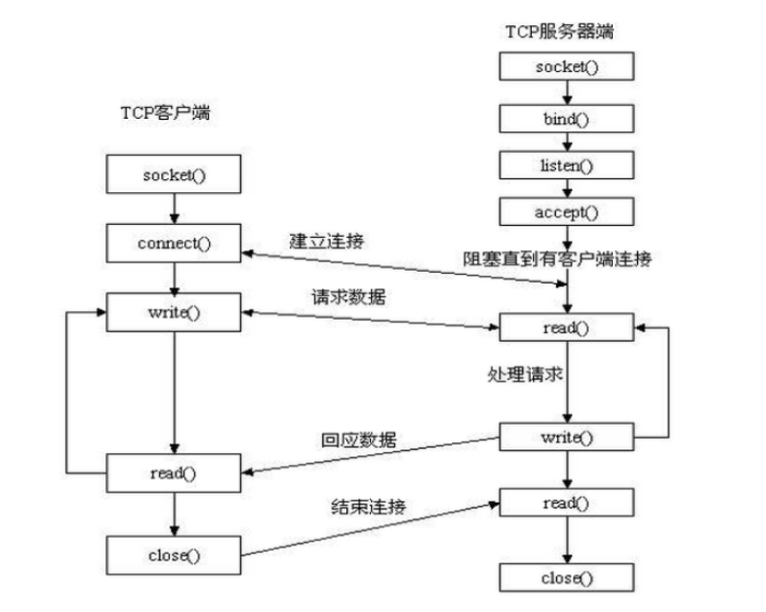
网络连接流程

Slide 4
服务端建立
# server
import socket 加载socket库
address = ('127.0.0.1', 31500) 定义服务地址和端口，端口大于1024
s = socket.socket() 创建socket对象
socket=socket.socket(familly, type)
s.bind(address) 绑定指定的地址
s.listen(5) 建立监听，数字为最大连接数
ss, addr = s.accept() 【阻断】等待连接，客户端连接后返回客户端地址和端口
print 'got connected from',addr
ss.send('hello client') 像客户端发送信息
ra = ss.recv(512) 接受客户端信息，数字为每次接受的最大长度
print ra
ss.close() 断开连接
s.close()

Slide 5
客户端建立
# client
import socket 加载socket库
address = ('127.0.0.1', 31500) 输入服务端地址和端口
s = socket.socket() 建立socket
s.connect(address) 发起连接请求
data = s.recv(512) 接受服务端信息
print 'the data received is',data
s.send('hello server') 向服务端接受信息
s.close() 断开连接

Slide 6
课后练习
一个Server，多个client的连接
找出缺陷【单进程】
使用SocketServer模块实现多线程并发

